Slide 1
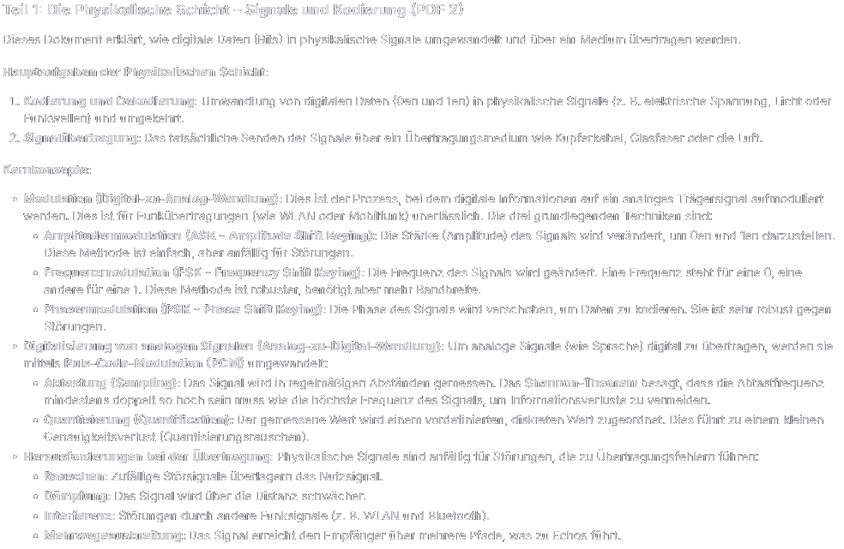
Folie 1

Slide 2
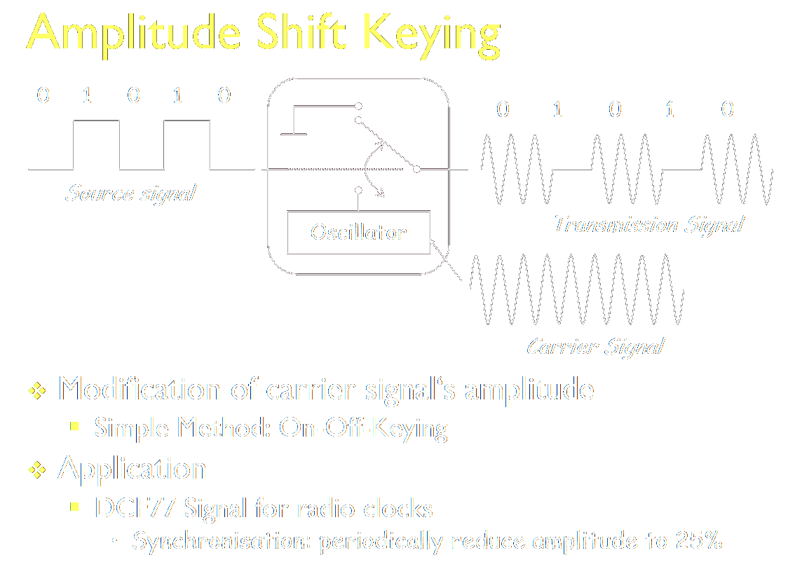
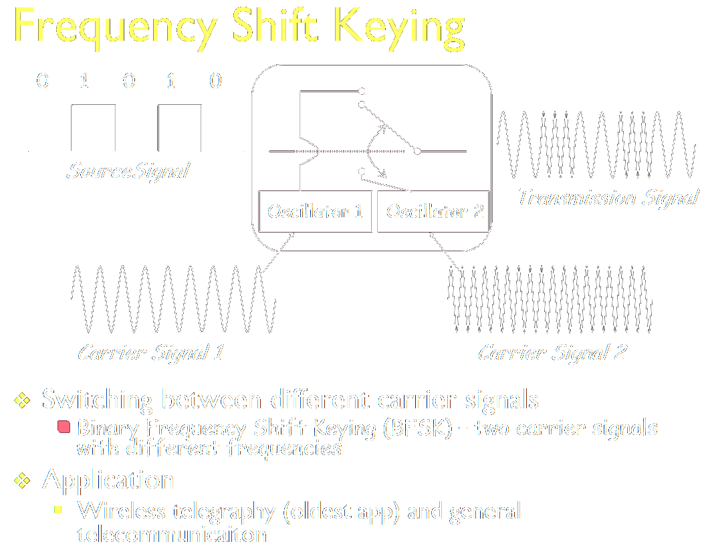
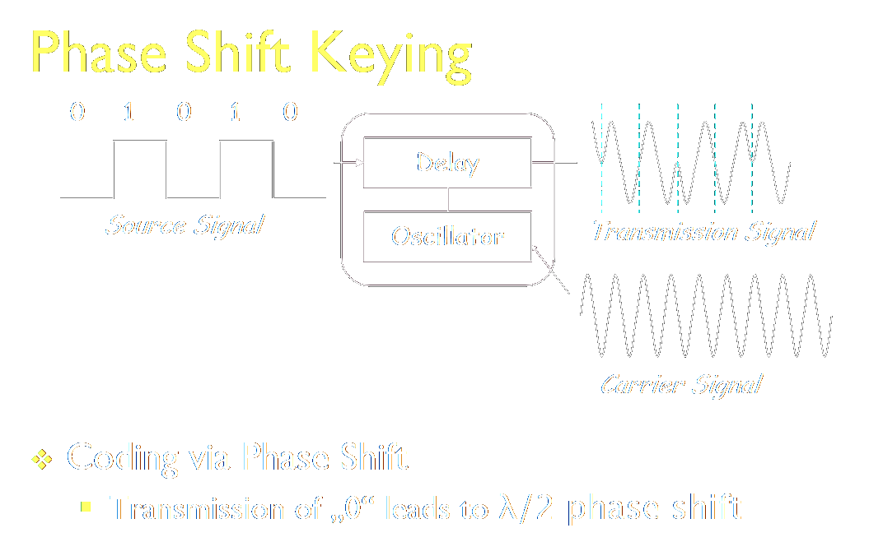
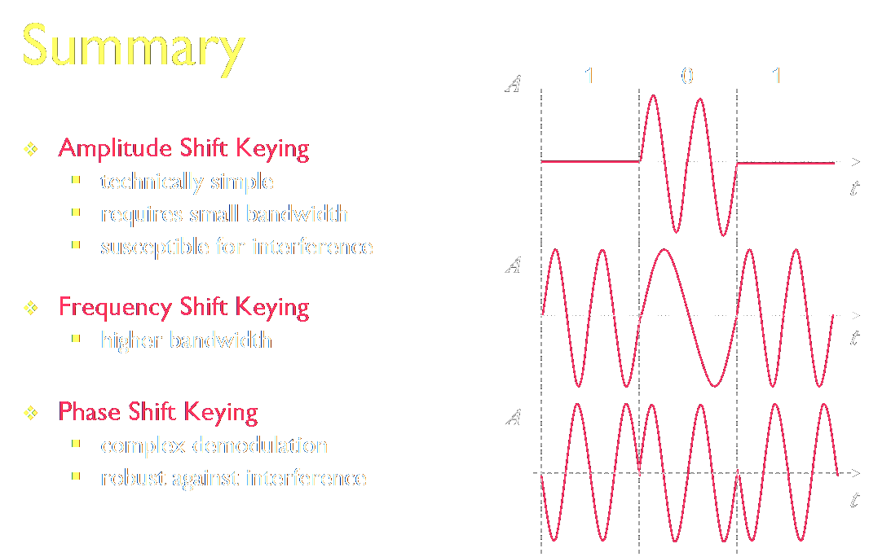
Modulation

Slide 3
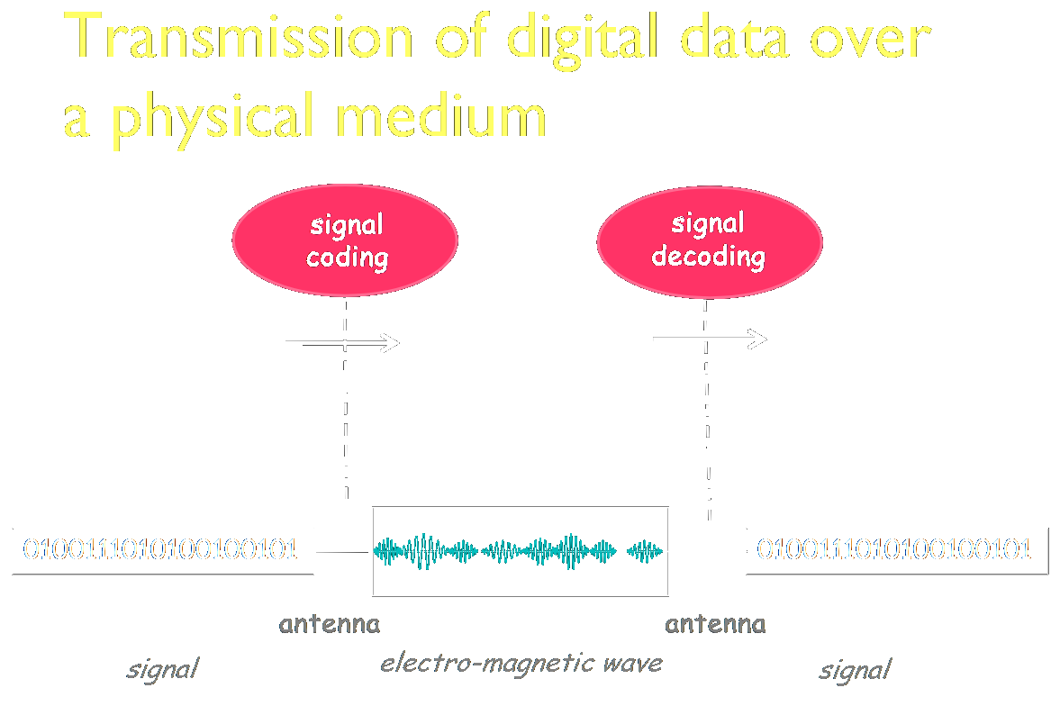
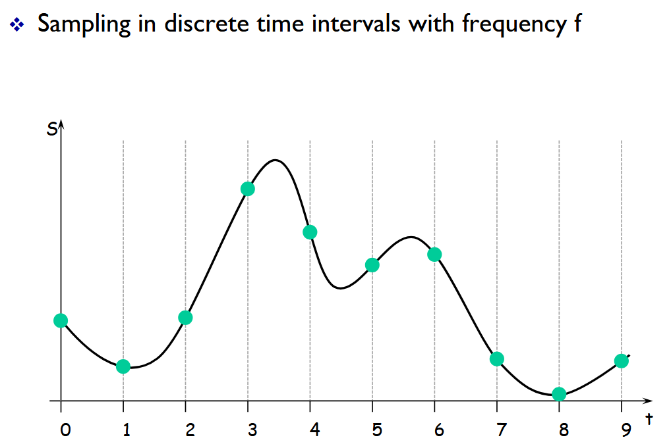
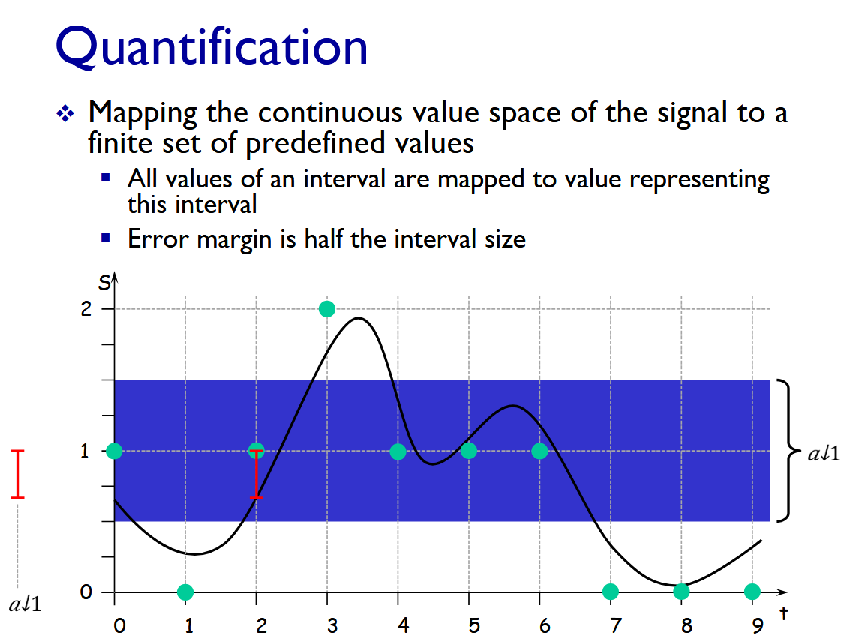
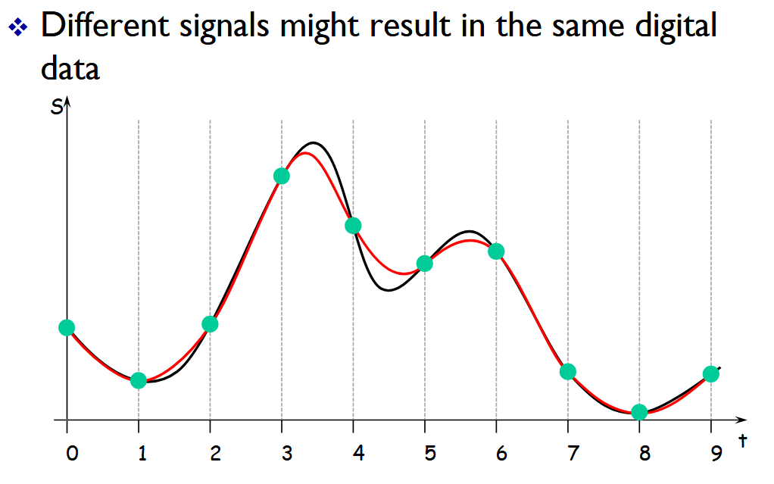
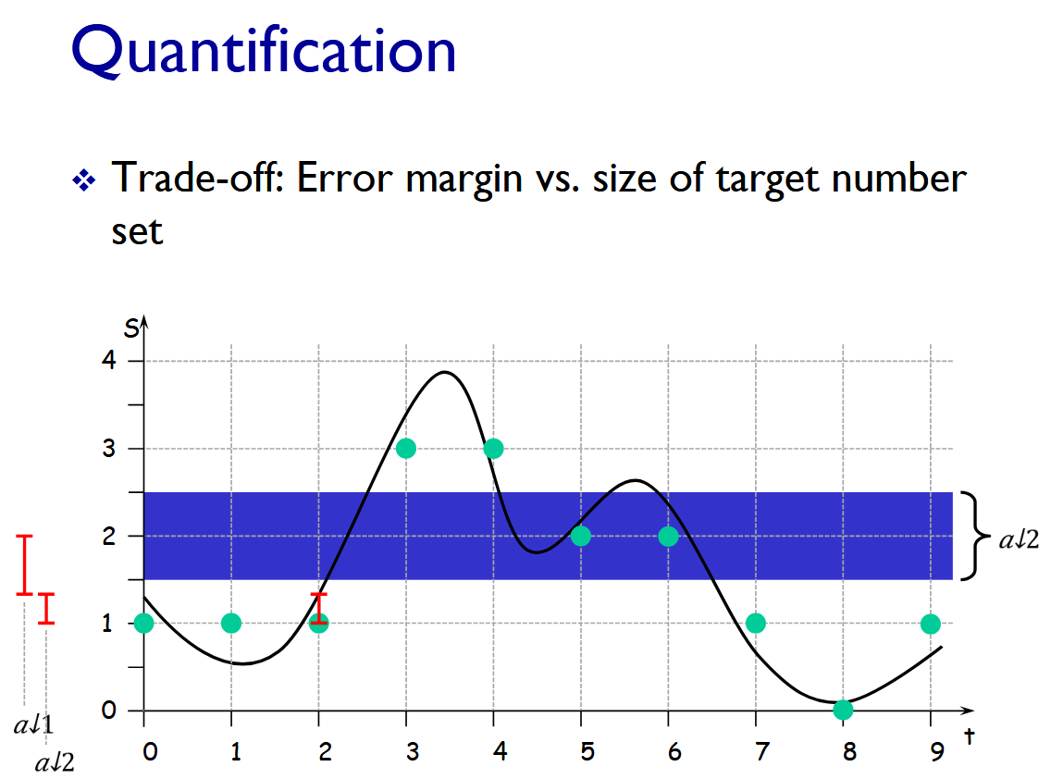
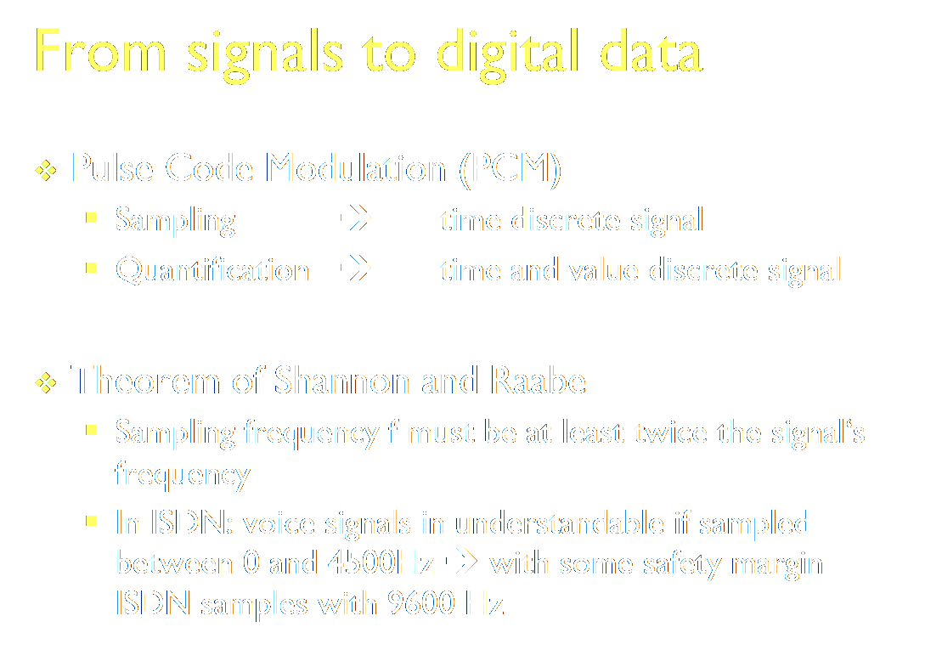
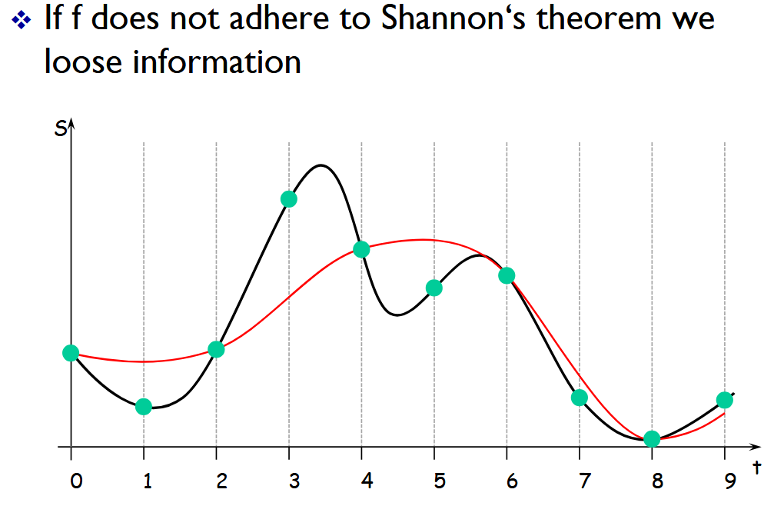
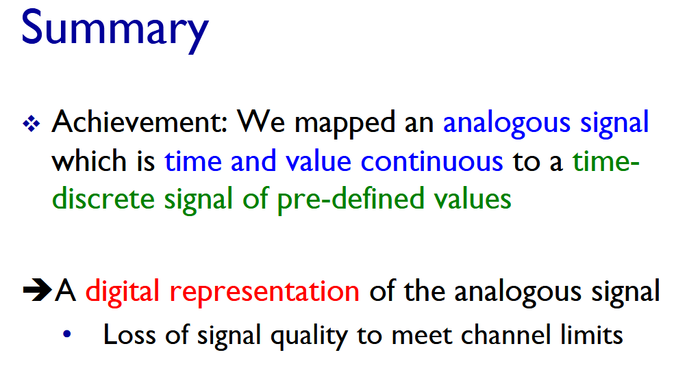

Slide 4
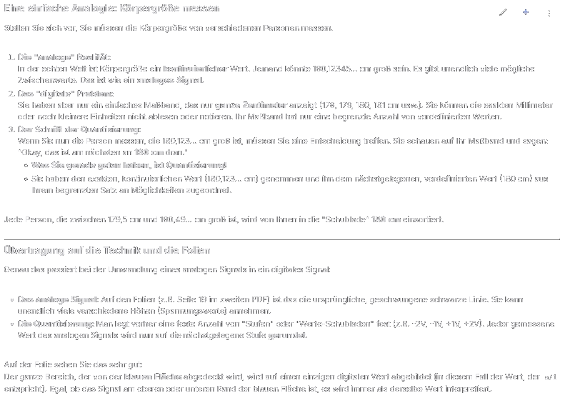

Slide 5
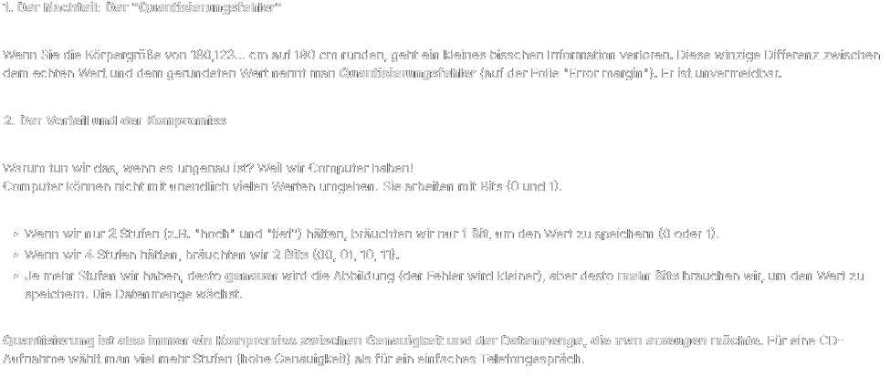

Slide 6
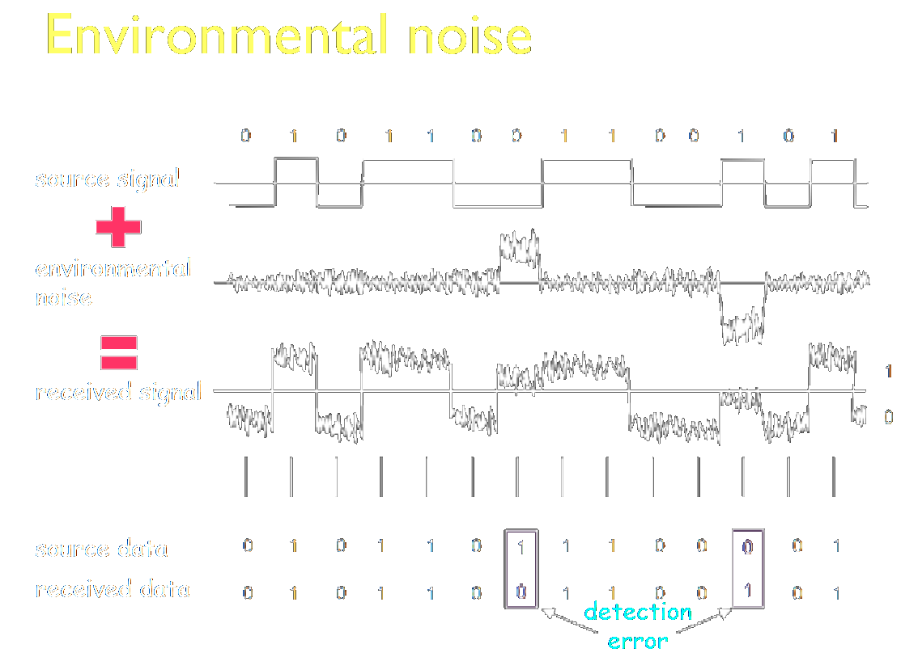
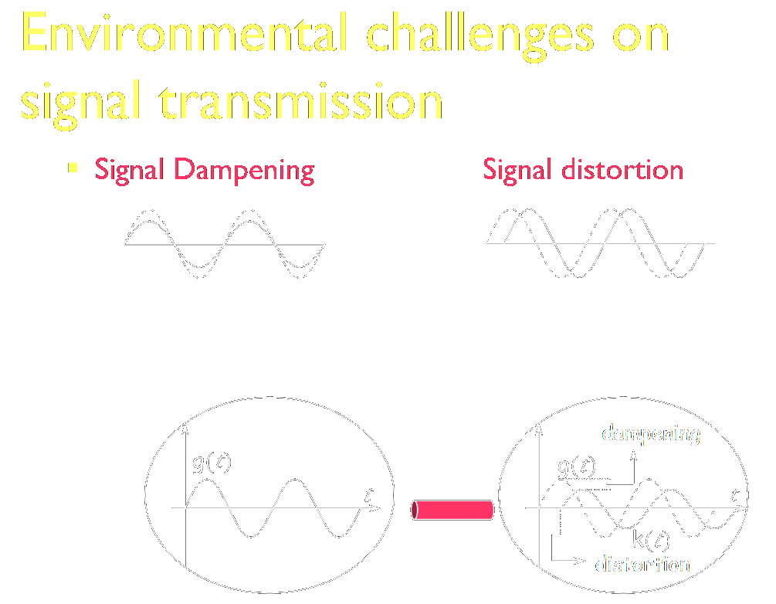
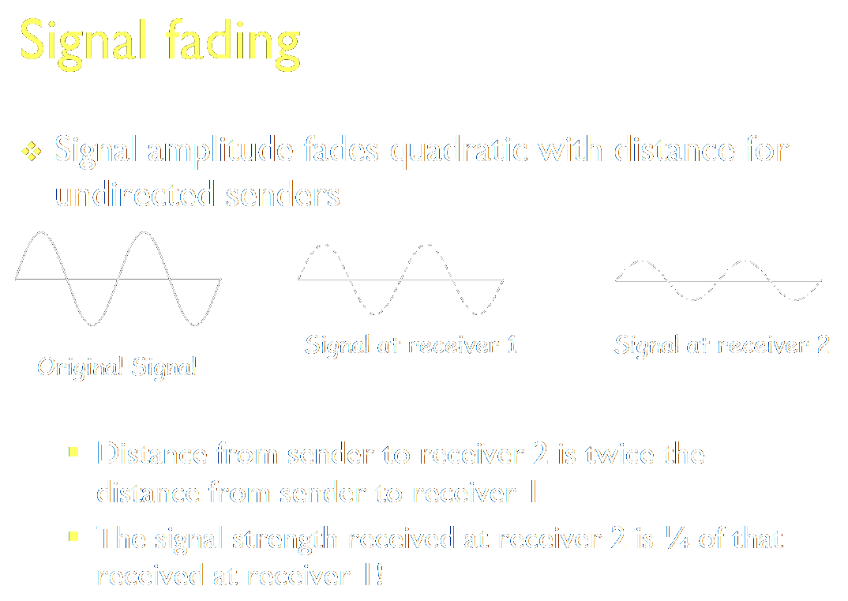
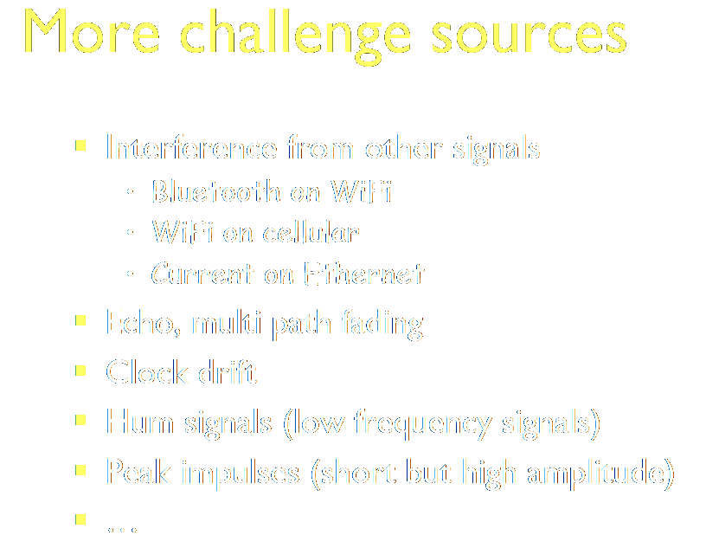
Challenges

Slide 7
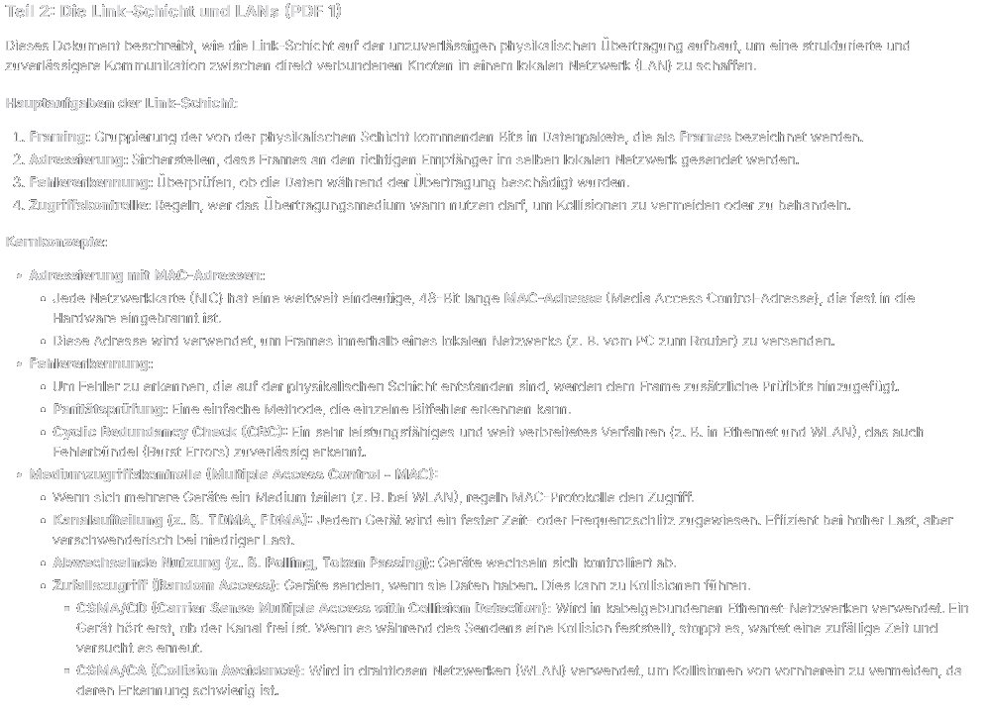
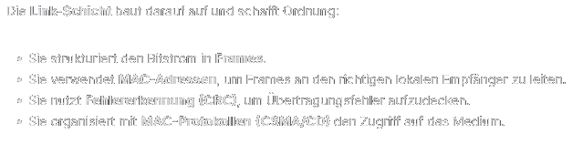
Folie 2

Slide 8
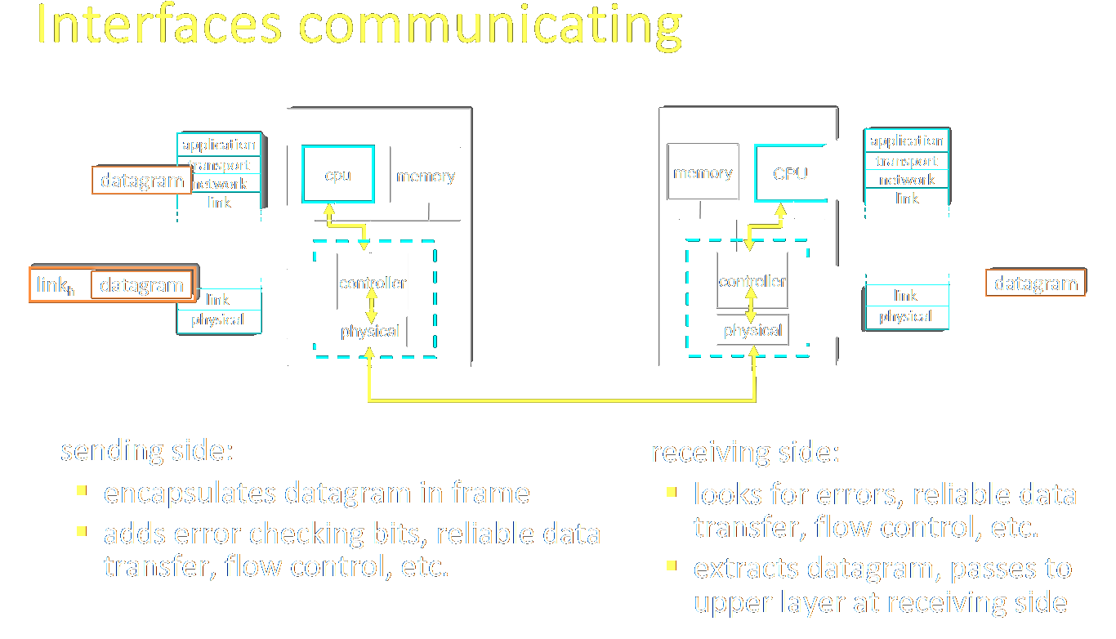
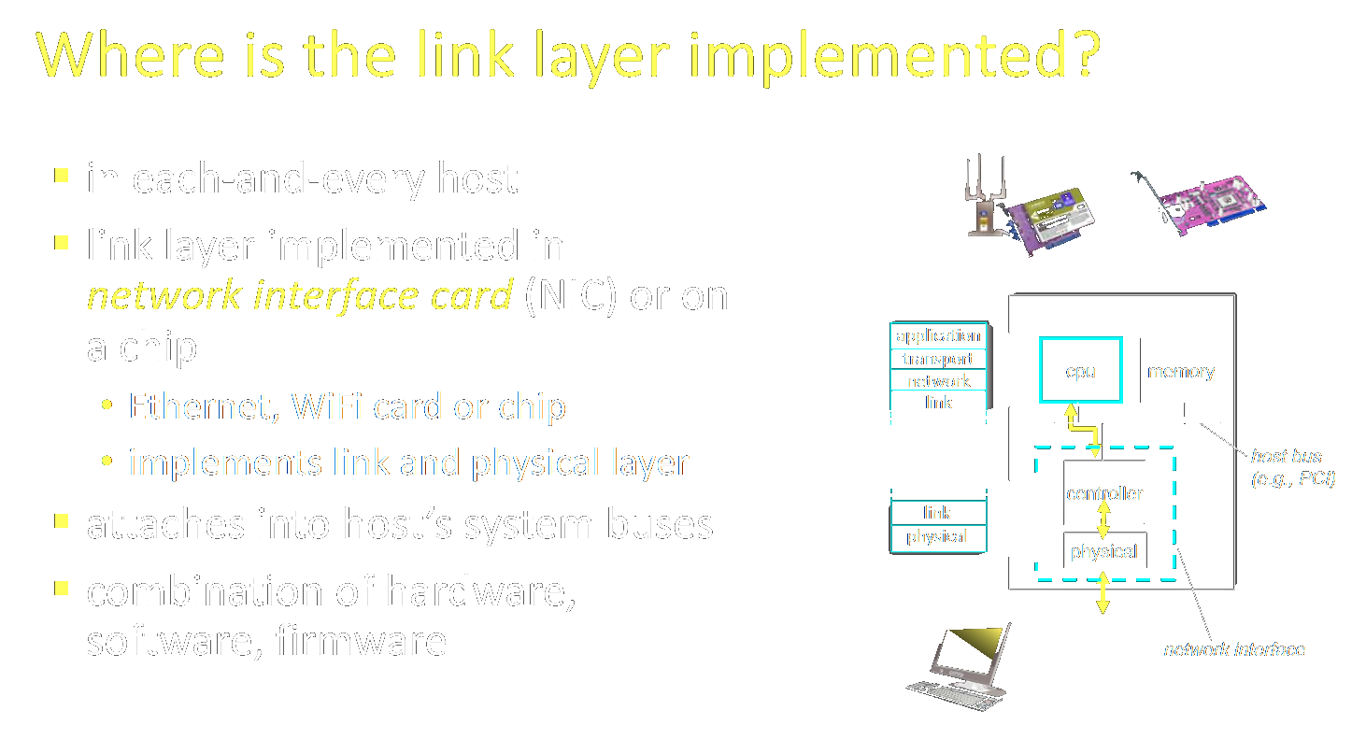

Slide 9
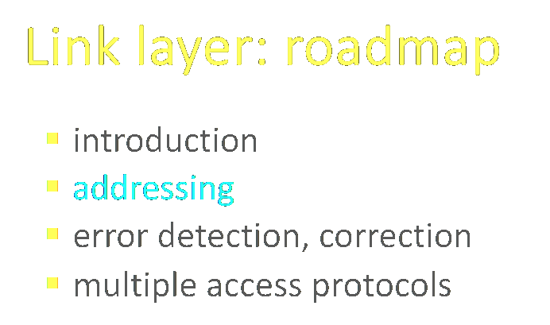
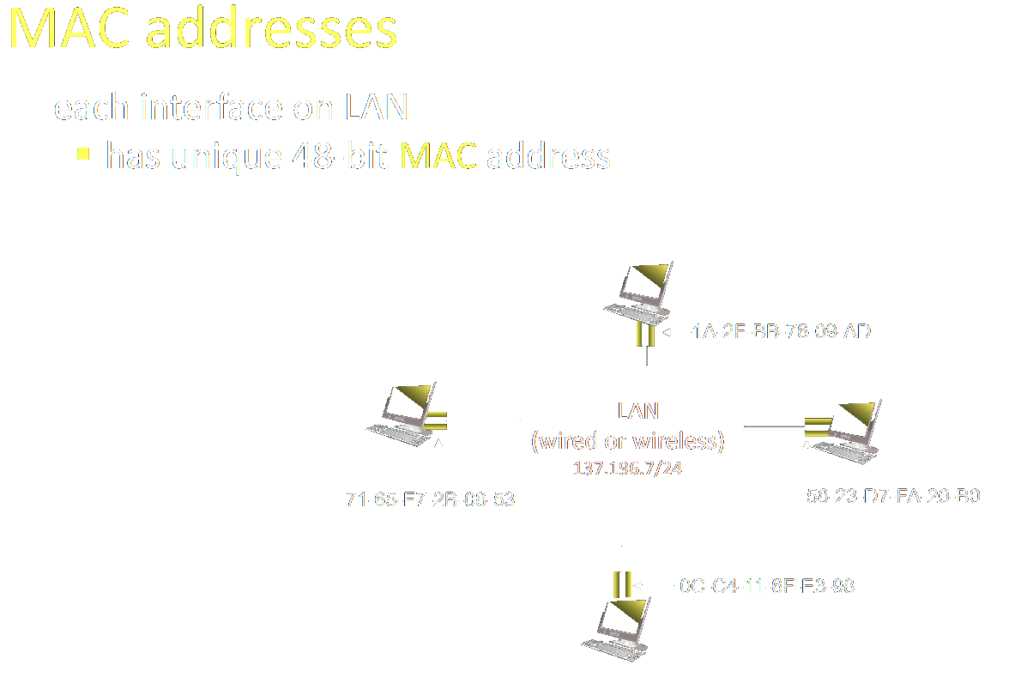
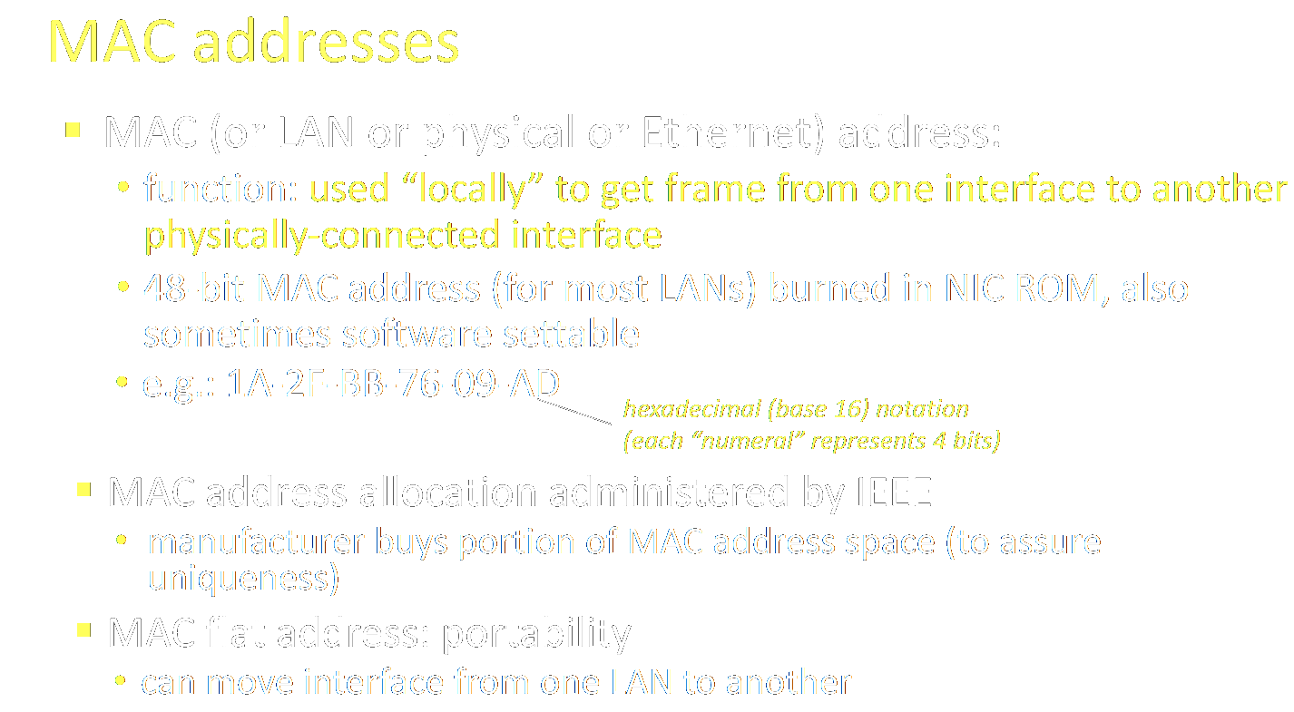

Slide 10
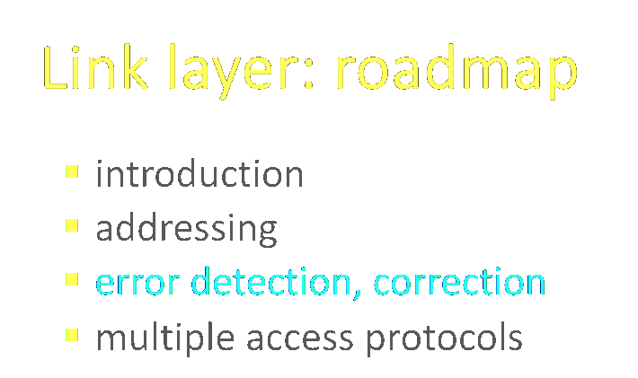
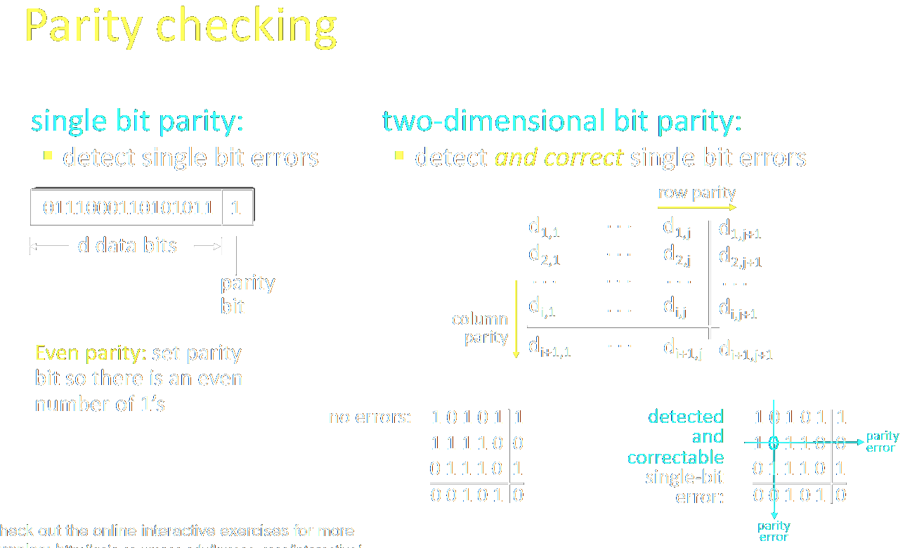
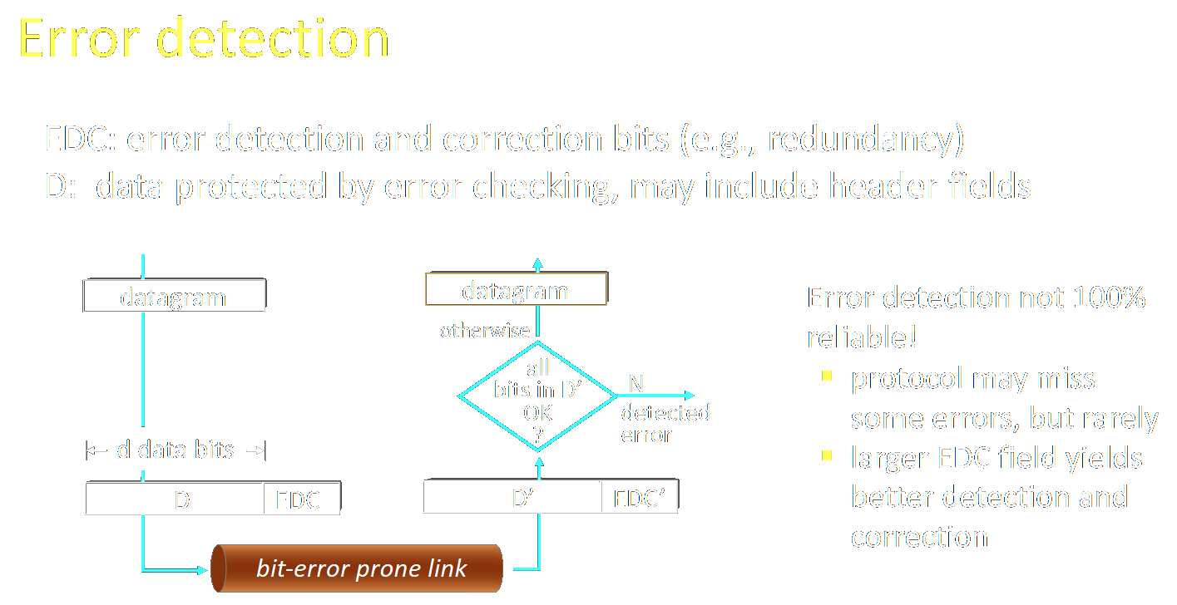

Slide 11
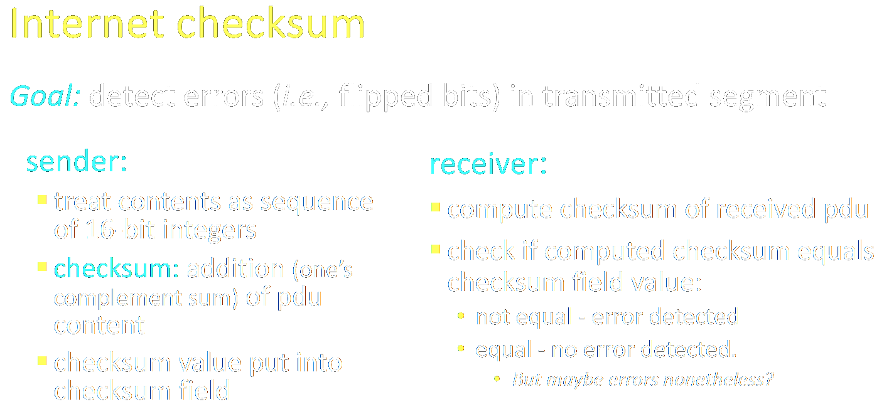
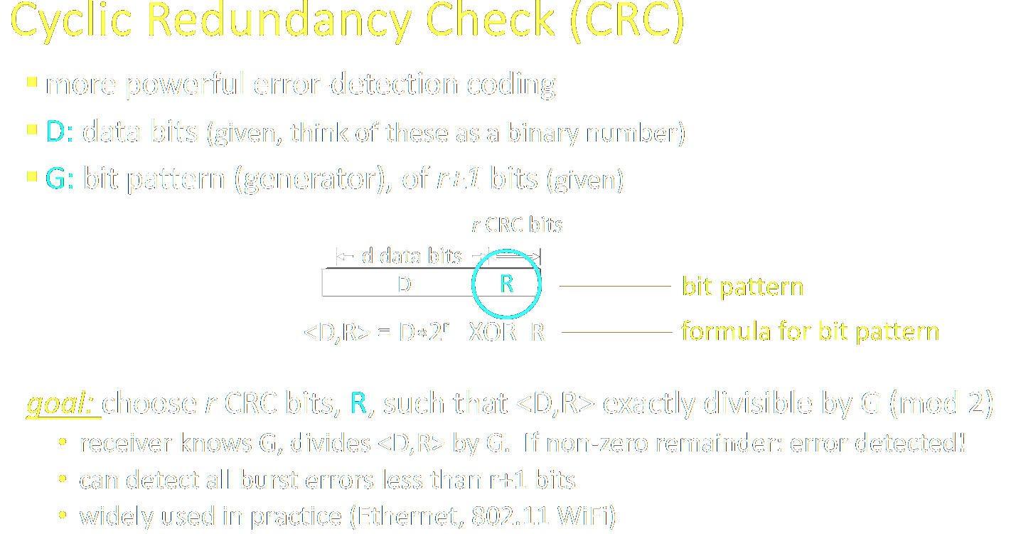
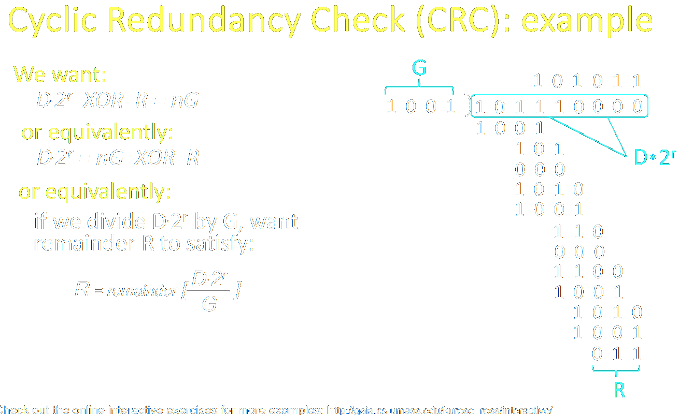

Slide 12
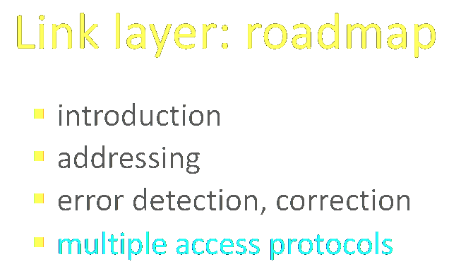
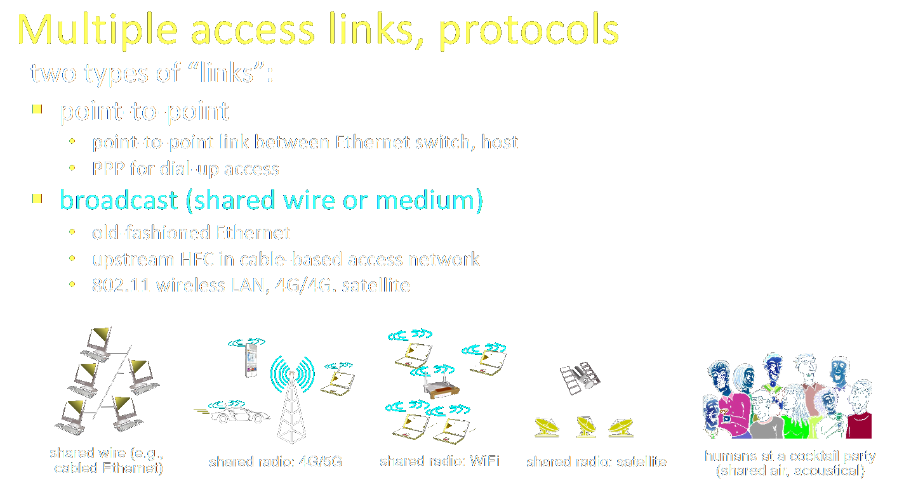
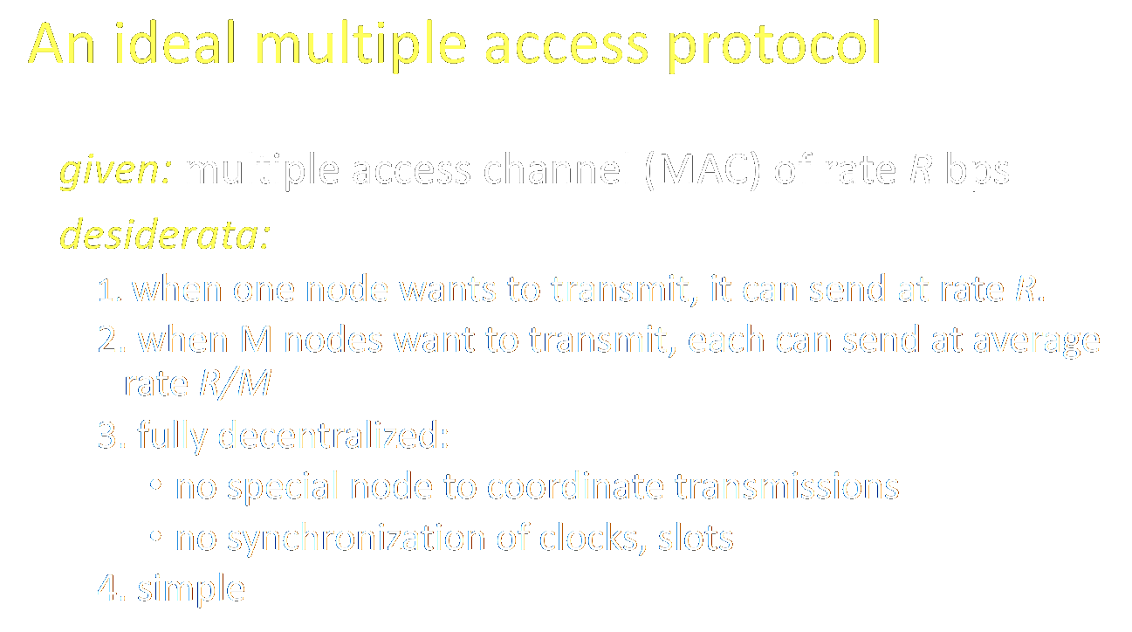
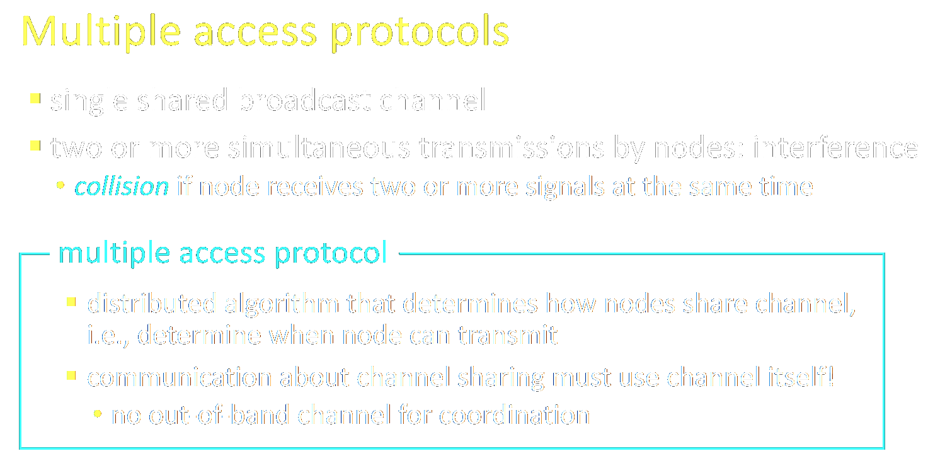

Slide 13
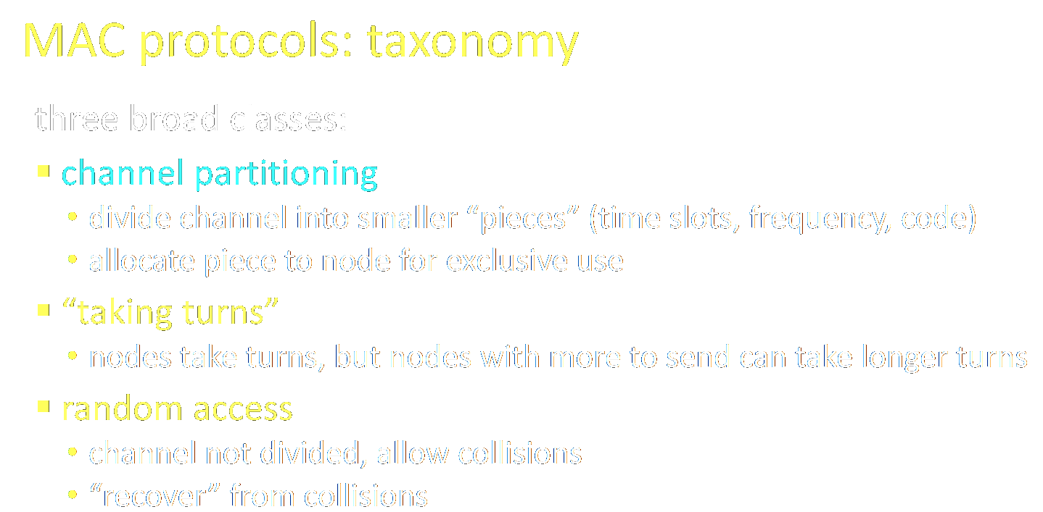
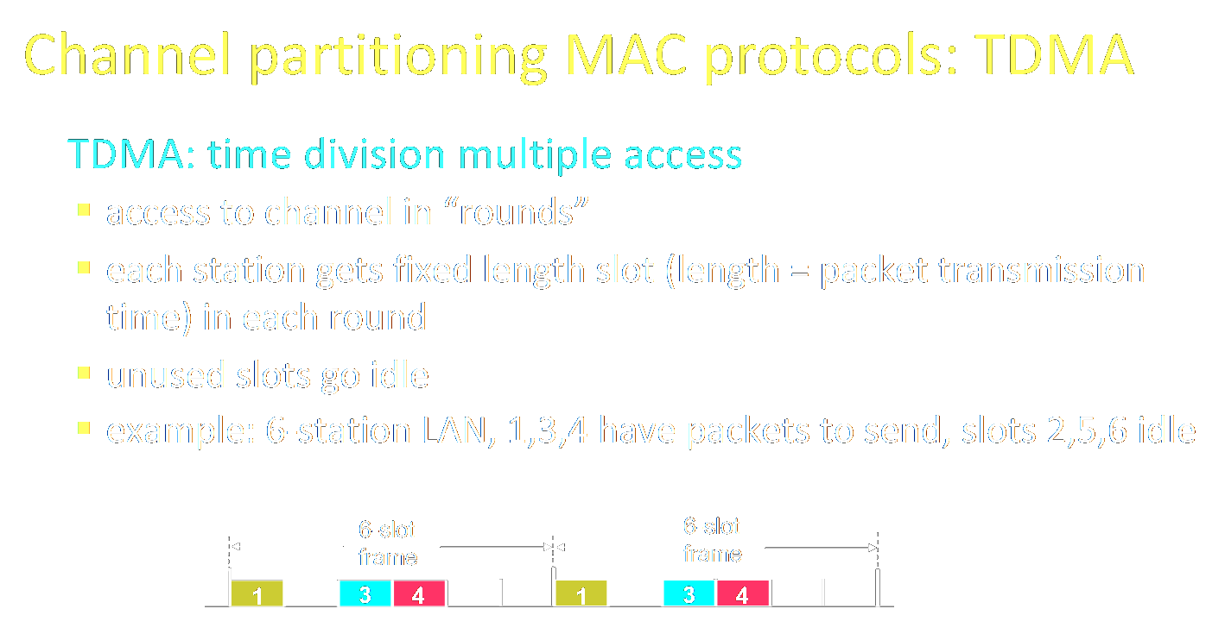
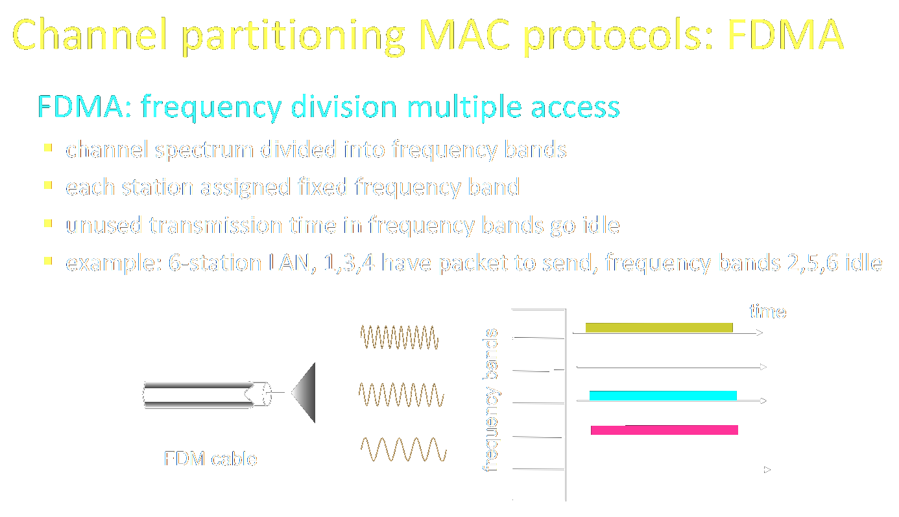

Slide 14
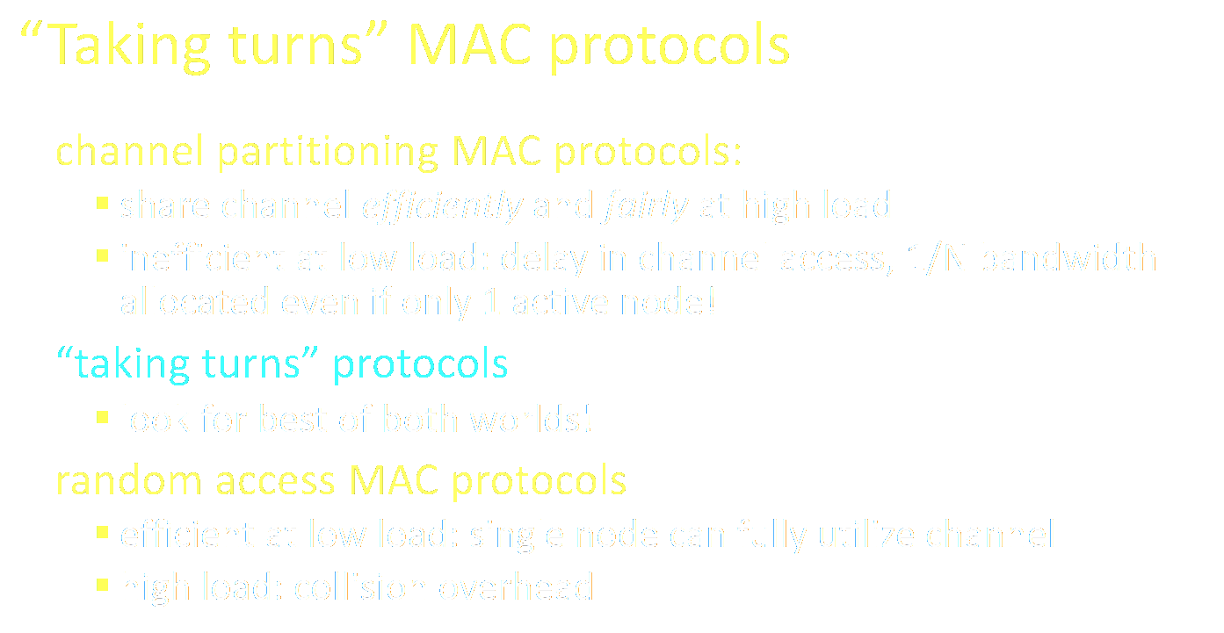
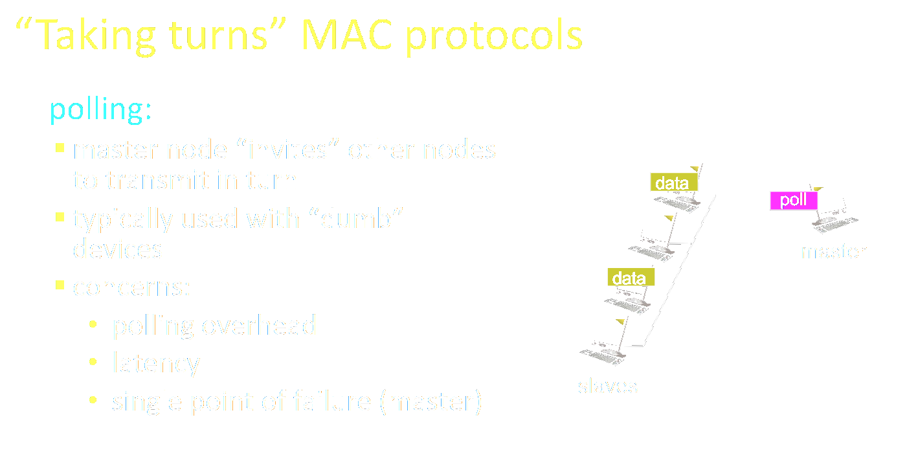
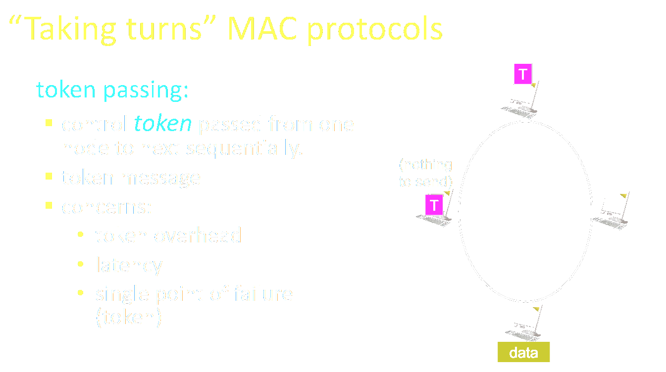

Slide 15
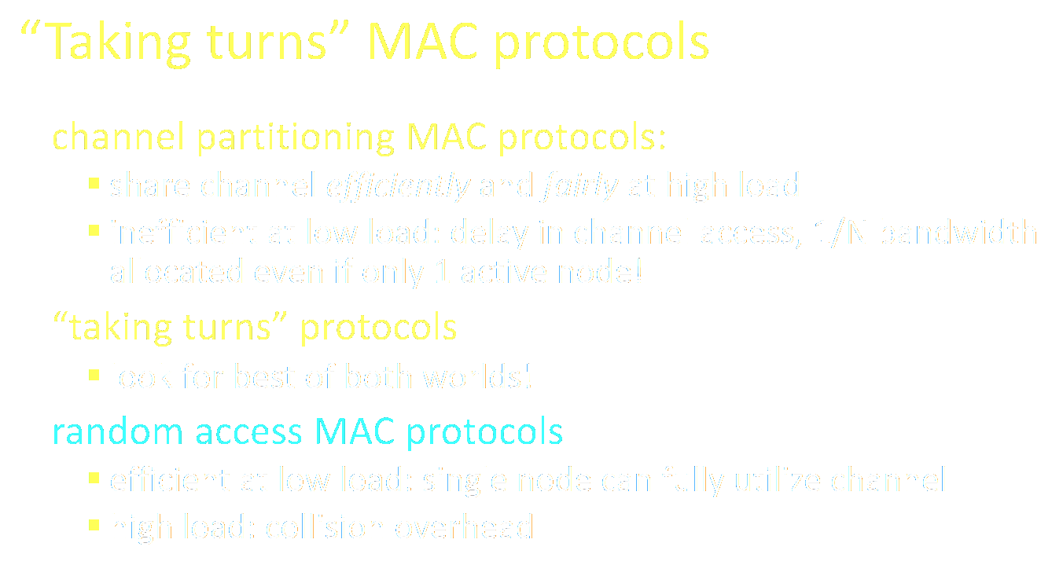
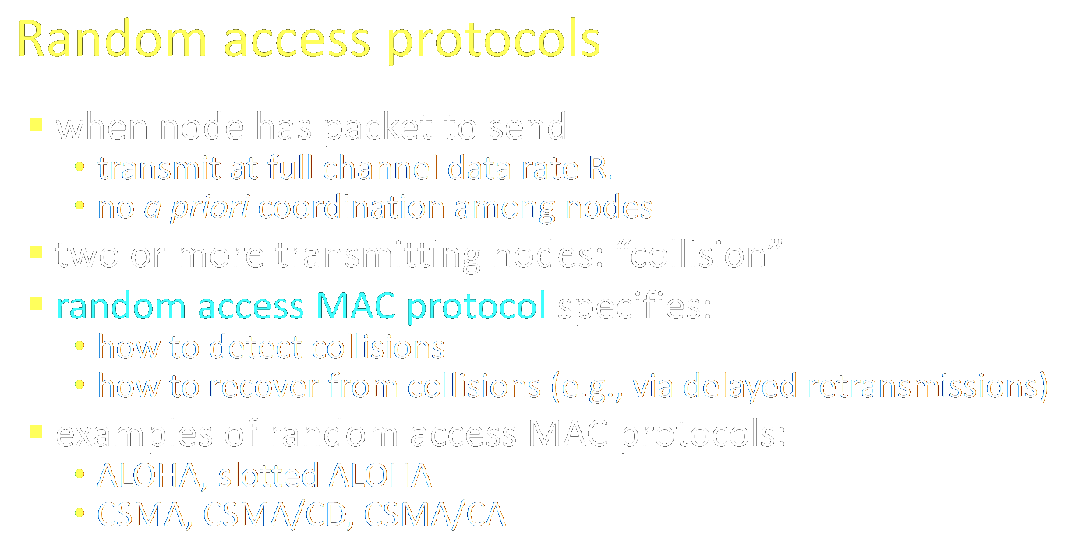

Slide 16
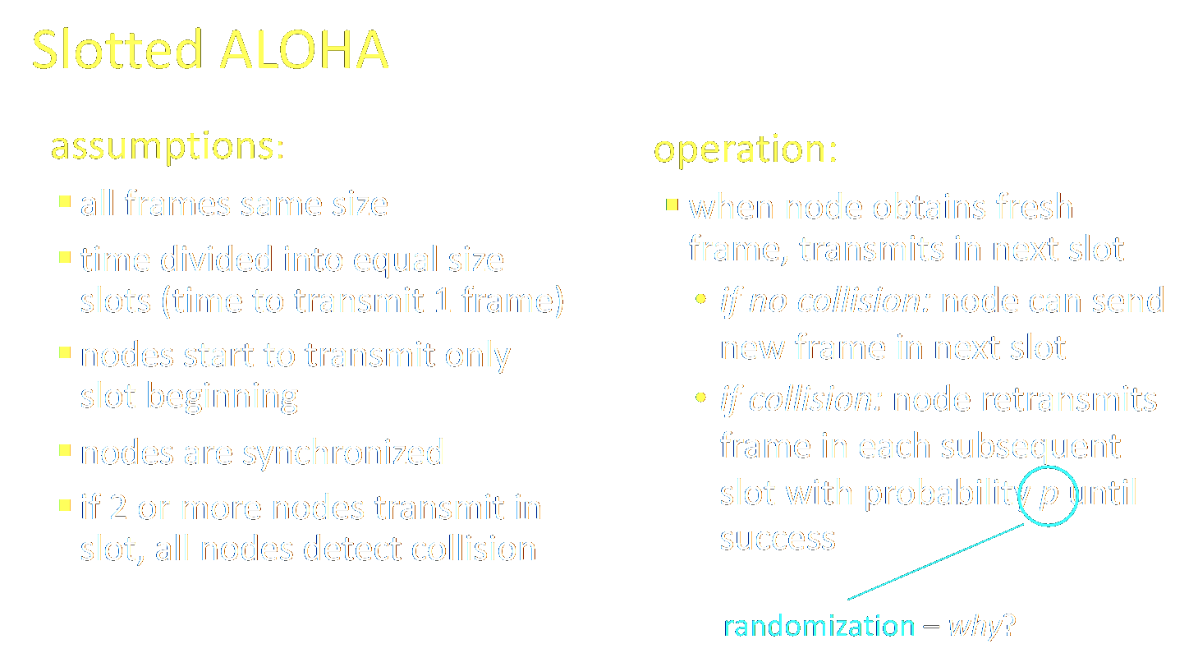
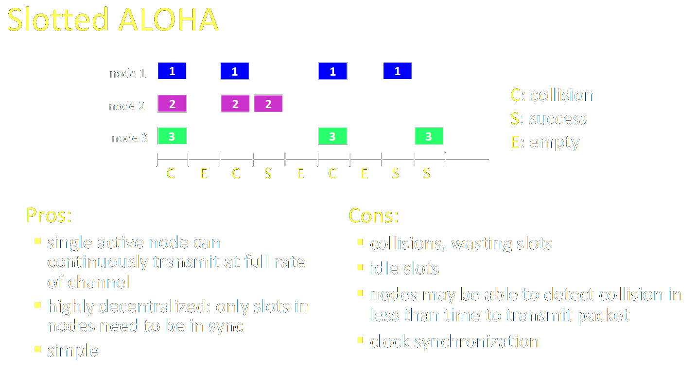
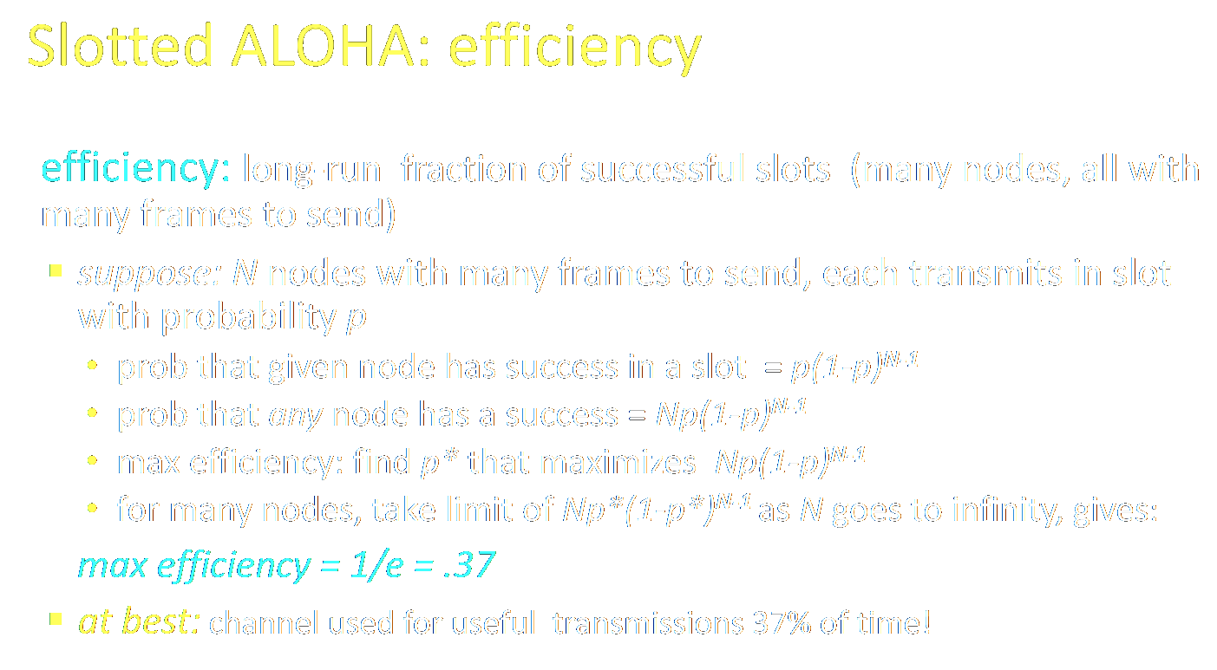
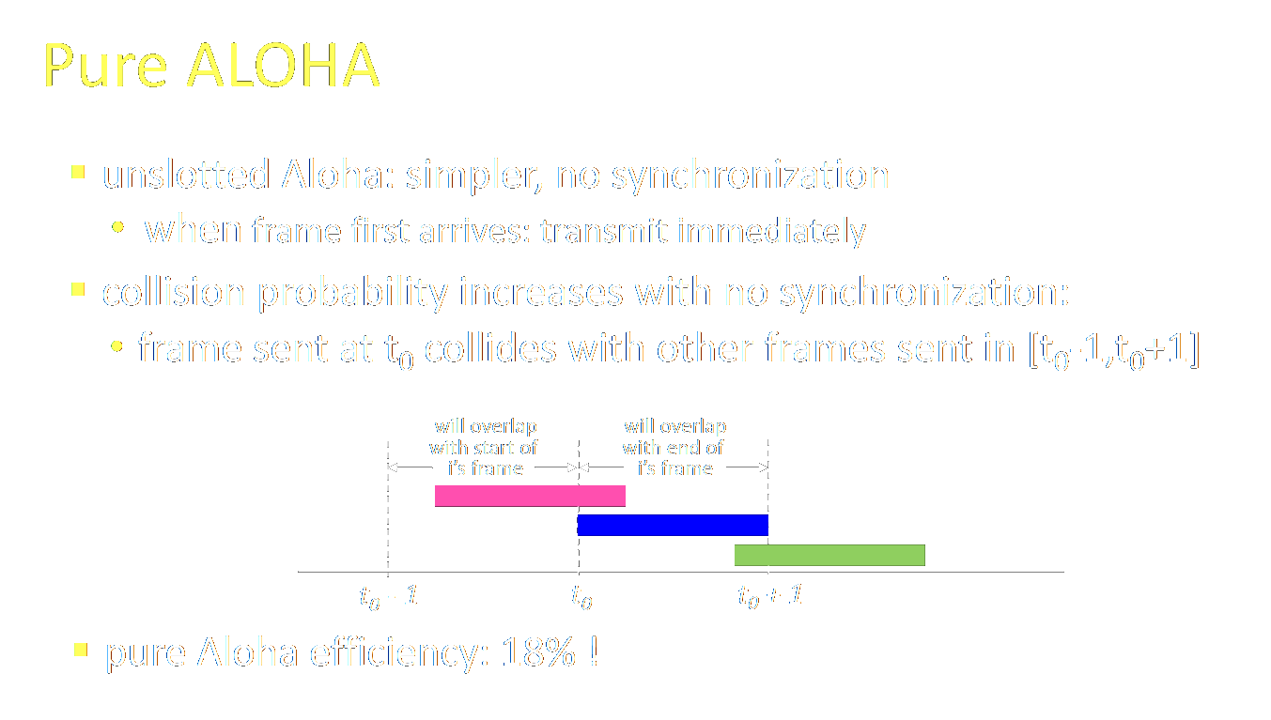

Slide 17
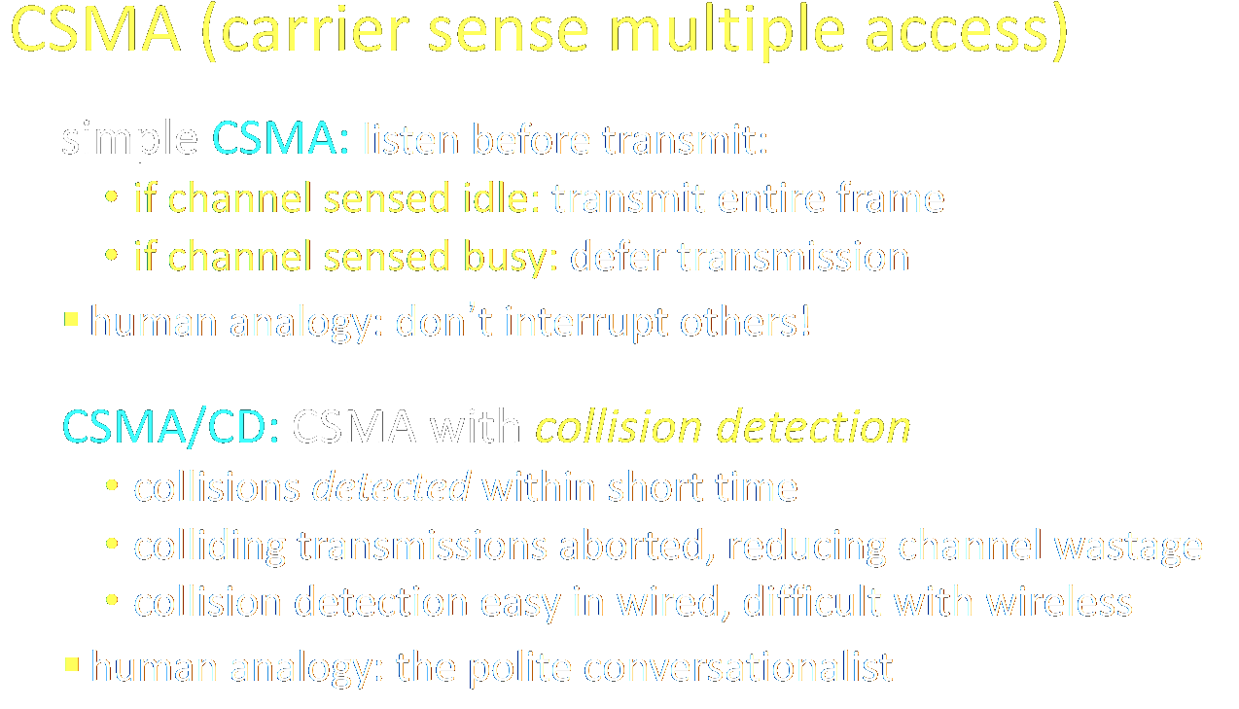
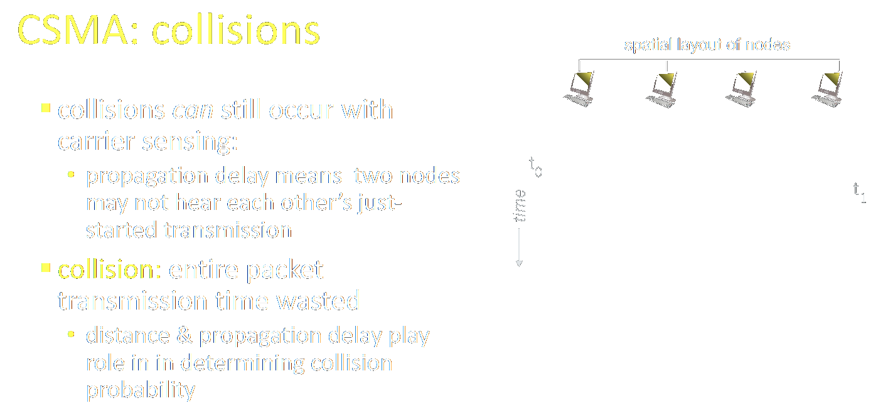


Slide 18



Slide 19



Slide 20


Slide 21


Slide 22


Slide 23


Slide 24



Folie 3

Slide 25





Slide 26





Slide 27




Slide 28



Slide 29





Slide 30




Slide 31





Slide 32





Slide 33



Slide 34




Slide 35


Slide 36




Slide 37




Slide 38




Slide 39






Slide 40


Slide 41





Slide 42



Slide 43



Slide 44




Slide 45




Slide 46



Ethernet: Es ist die dominante Technologie, weil es einfach, günstig und extrem schnell ist (skaliert von 10 Megabit bis 400 Gigabit pro Sekunde).

Slide 47


Lernziel: Das ist ein zentrales Konzept! Verstehen Sie den Unterschied:
Bus: Alle Geräte teilen sich ein Kabel und sind in derselben Kollisionsdomäne (wenn zwei gleichzeitig senden, gibt es einen "Unfall").
Switched: Jedes Gerät hat eine eigene Leitung zum Switch. Es gibt keine Kollisionen mehr zwischen den Geräten. Der Switch agiert als intelligente Vermittlung.

Slide 48





Slide 49





Slide 50




Slide 51




Slide 52







Slide 53







Slide 54




Slide 55




Slide 56





Slide 57




Slide 58





Slide 59








Slide 60







Slide 61


Slide 62




Slide 63






Slide 64




Slide 65



Slide 66



VL4
Folie 5: Zwei Schlüsselfunktionen der Netzwerkschicht
Was wird gezeigt? Eine entscheidende Unterscheidung: Forwarding und Routing. Forwarding ist die lokale Aktion eines Routers, ein Paket vom Eingang zum richtigen Ausgang zu verschieben. Routing ist der globale Prozess, den gesamten Pfad von der Quelle zum Ziel zu bestimmen.
Wichtige Notiz: Forwarding ist eine lokale Aktion (wie das Navigieren durch eine einzelne Autobahnkreuzung). Routing ist ein globaler Prozess (wie die Planung der gesamten Reiseroute).
Folie 4: Dienste und Protokolle der Netzwerkschicht
Was wird gezeigt? Die grundlegenden Aufgaben der Netzwerkschicht: Der Sender verpackt Daten in "Datagramme", der Empfänger entpackt sie. Router sind die zentralen Vermittler, die die Header der Datagramme prüfen, um sie weiterzuleiten.
Folie 6: Data Plane vs. Control Plane
Was wird gezeigt? Die Netzwerkschicht wird in zwei Ebenen unterteilt:
Data Plane (Datenebene): Zuständig für das Forwarding. Es ist eine lokale Funktion in jedem Router.
Control Plane (Kontrollebene): Zuständig für das Routing. Sie hat eine netzwerkweite Logik.
Wichtige Notiz: Data Plane = Forwarding (lokal). Control Plane = Routing (global). Es gibt zwei Ansätze für die Control Plane: traditionell (in jedem Router) und Software-Defined Networking (SDN, zentralisiert).
Wichtige Notiz: Die Netzwerkschicht kapselt Daten in Datagramme. Router untersuchen den Header jedes Datagramms, um es auf seinem Weg zum Ziel weiterzuleiten (Forwarding).
Folie 7: Per-Router Control Plane
Was wird gezeigt? Das traditionelle Modell, bei dem jeder Router eine eigene "Routing-Algorithmus"-Komponente hat. Diese Komponenten interagieren miteinander, um die Routing-Entscheidungen zu treffen.
Wichtige Notiz: Im traditionellen Ansatz ist die Intelligenz (Control Plane) auf alle Router verteilt.

Slide 67


Folie 8: Software-Defined Networking (SDN) Control Plane
Was wird gezeigt? Der moderne SDN-Ansatz. Ein zentraler "Remote Controller" (das Gehirn) berechnet die Routen und sendet die fertigen Weiterleitungstabellen (Forwarding Tables) an die Router. Die Router werden zu einfachen Ausführungsgehilfen.
Wichtige Notiz: Bei SDN ist die Control Plane zentralisiert, was eine flexible und globale Steuerung des Netzwerks ermöglicht.
Folie 10: Netzwerk-Service-Modell
Was wird gezeigt? Die Folie führt das Konzept des "Service-Modells" ein. Es definiert, welche Garantien ein Netzwerk bezüglich der Datenübertragung gibt (z.B. garantierte Zustellung, maximale Verzögerung, garantierte Bandbreite).
Wichtige Notiz: Ein Service-Modell definiert die Dienstgüte (Quality of Service, QoS), die ein Netzwerk anbietet.
Folie 11: Das "Best Effort" Service-Modell des Internets
Was wird gezeigt? Das Internet selbst bietet das "Best Effort"-Modell an. Das bedeutet, es gibt keine Garantien für Bandbreite, Verlust, Reihenfolge oder Zustellungszeit. Das Netzwerk versucht sein Bestes, aber verspricht nichts.
Wichtige Notiz: Das Internet verwendet ein "Best Effort"-Servicemodell: Es gibt keine Garantien.
Folie 12: Vergleich verschiedener Service-Modelle
Was wird gezeigt? Eine Tabelle, die zeigt, dass andere Netzwerkarchitekturen (wie ATM) oder Erweiterungen für das Internet (Intserv, Diffserv) stärkere Garantien bieten können als das Standard-"Best Effort"-Modell.
Wichtige Notiz: Obwohl "Best Effort" der Standard im Internet ist, gibt es Mechanismen, um eine höhere Dienstgüte (QoS) zu erreichen.
Folie 13: Reflexionen über den "Best Effort"-Service
Was wird gezeigt? Die Folie argumentiert, dass die Einfachheit des "Best Effort"-Modells ein Hauptgrund für den Erfolg und das enorme Wachstum des Internets war. Für die meisten Anwendungen ist es "gut genug".
Wichtige Notiz: Die Einfachheit und Skalierbarkeit des "Best Effort"-Modells sind Schlüssel zum Erfolg des Internets.

Slide 68



Folie 15: Übersicht der Router-Architektur
Was wird gezeigt? Eine schematische Darstellung eines Routers mit seinen vier Hauptkomponenten: Eingangsports, Ausgangsports, eine Hochgeschwindigkeits-Switching-Fabric und ein Routing-Prozessor. Es wird die Trennung zwischen der schnellen Data Plane (Hardware, Nanosekunden) und der Control Plane (Software, Millisekunden) verdeutlicht.
Wichtige Notiz: Ein Router besteht aus: Eingangsports, Ausgangsports, Switching Fabric und Routing-Prozessor. Die Data Plane ist für Geschwindigkeit optimiert (Hardware), die Control Plane für Logik (Software).
Folie 16 & 17: Funktionen der Eingangsports
Was wird gezeigt? Ein Eingangsport empfängt Pakete, schlägt die Zieladresse in einer Weiterleitungstabelle nach ("lookup") und bestimmt so den richtigen Ausgangsport. Dies geschieht dezentral und mit "line speed" (Leitungsgeschwindigkeit).
Wichtige Notiz: Die Hauptaufgabe des Eingangsports ist das Nachschlagen der Route in der Forwarding Table. Forwarding basiert meist auf der Ziel-IP-Adresse.

Slide 69



Folie 18: Warteschlangen am Eingangsport (Input Port Queuing)
Was wird gezeigt? Das Problem des "Head-of-the-Line (HOL) Blocking". Wenn das vorderste Paket in einer Warteschlange auf einen blockierten Ausgangsport wartet, blockiert es alle Pakete hinter sich, selbst wenn deren Ausgangsports frei wären.
Wichtige Notiz: Head-of-the-Line (HOL) Blocking ist ein schwerwiegendes Leistungsproblem bei Warteschlangen am Eingang.
Folie 19 & 20: Switching Fabrics
Was wird gezeigt? Die Switching Fabric ist das Herzstück des Routers, das die Eingangs- mit den Ausgangsports verbindet. Es gibt drei Haupttypen: über Speicher, über einen Bus und über ein Verbindungsnetzwerk (Interconnection Network).
Wichtige Notiz: Die Switching Fabric transportiert Pakete vom Eingang zum Ausgang. Die drei Haupttypen sind Speicher, Bus und Verbindungsnetzwerk.

Slide 70




Folie 21-23: Details zu den Switching Fabric-Typen
Was wird gezeigt?
Speicher: Langsamste Methode, da jedes Paket zweimal in den Hauptspeicher kopiert wird (typisch für erste Router-Generationen).
Bus: Schneller, aber durch die Bandbreite des gemeinsamen Busses begrenzt (nur ein Paket gleichzeitig).
Verbindungsnetzwerk (z.B. Crossbar): Schnellste und modernste Methode. Erlaubt die parallele Übertragung mehrerer Pakete und ist hoch skalierbar.
Wichtige Notiz: Verbindungsnetzwerke (Crossbar) sind die leistungsfähigste Art der Switching Fabric, da sie Parallelität ermöglichen.
Folie 24: Skalierung von Switching Fabrics
Was wird gezeigt? High-End-Router wie der Cisco CRS verwenden mehrere parallele Verbindungsnetzwerke ("switching planes"), um enorme Kapazitäten von hunderten Terabit pro Sekunde zu erreichen.
Wichtige Notiz: Um extrem hohe Leistung zu erzielen, werden mehrere Switching Fabrics parallel geschaltet.

Slide 71




Folie 25: Warteschlangen am Ausgangsport (Output Port Queuing)
Was wird gezeigt? Eine extrem wichtige Folie. Wenn Pakete von der Switching Fabric schneller am Ausgangsport ankommen, als die Leitung sie senden kann, entsteht eine Warteschlange (Puffer). Wenn dieser Puffer voll ist, werden Pakete verworfen ("dropped"). Dies ist eine der Hauptursachen für Paketverluste im Internet.
Wichtige Notiz: Warteschlangen am Ausgangsport sind notwendig, wenn mehr Daten ankommen, als gesendet werden können. Wenn der Puffer überläuft, gehen Pakete verloren. Dies ist ein zentraler Aspekt von Internet-Stau (Congestion).
Folie 26 & 27: Pufferung und Bufferbloat
Was wird gezeigt? Eine Visualisierung der Pufferung am Ausgang. Die Folie diskutiert auch, wie groß diese Puffer sein sollten. Zu große Puffer führen zu hohen Verzögerungen und einer trägen Internetverbindung, ein Problem, das als "Bufferbloat" bekannt ist.
Wichtige Notiz: Die Puffergröße ist ein Kompromiss. Zu große Puffer verursachen hohe Latenz ("Bufferbloat").
Folie 28: Puffer-Management
Was wird gezeigt? Was ein Router tut, wenn der Puffer voll wird. Er kann Pakete verwerfen (Drop-Policy, z.B. das neuste Paket "Tail Drop") oder Pakete markieren (Marking), um Stau zu signalisieren, ohne sie gleich zu verwerfen.
Wichtige Notiz: Puffer-Management umfasst Drop-Strategien (welches Paket wird verworfen?) und Markierungs-Strategien (wie wird Stau signalisiert?).

Slide 72







Folie 29-32: Paket-Scheduling-Disziplinen
Was wird gezeigt? Die Strategien, nach denen ein Router entscheidet, welches Paket aus der Warteschlange als Nächstes gesendet wird:
FCFS/FIFO (First-Come, First-Served): Die einfachste Methode, in der Reihenfolge der Ankunft.
Priority: Pakete aus der Hochprioritäts-Warteschlange werden immer zuerst gesendet.
Round Robin: Der Router bedient reihum jede Warteschlange und sorgt so für Fairness.
Weighted Fair Queuing (WFQ): Wie Round Robin, aber verschiedene Warteschlangen erhalten einen gewichteten, also prozentualen Anteil an der Bandbreite.
Wichtige Notiz: Scheduling entscheidet über die Sendereihenfolge. Die wichtigsten Methoden sind FIFO, Priority und (Weighted) Fair Queuing. WFQ ist am flexibelsten und kann Bandbreitengarantien geben.
Folie 33-36: Zielbasiertes Forwarding und Skalierbarkeit
Was wird gezeigt? Eine Forwarding-Tabelle mit einem Eintrag für jede einzelne IP-Adresse wäre gigantisch und nicht handhabbar. Die Lösung ist, Adressbereiche zu verwenden und viele Adressen in einem einzigen Eintrag zusammenzufassen (Aggregation).
Wichtige Notiz: Forwarding-Tabellen verwenden Adressbereiche statt einzelner Adressen, um skalierbar zu bleiben.

Slide 73




Folie 37: Hierarchische Adressierung und Routen-Aggregation
Was wird gezeigt? Das Kernprinzip der Skalierbarkeit im Internet. Ein Internet Service Provider (ISP) fasst die Adressbereiche all seiner Kunden zu einem einzigen, größeren Block zusammen und meldet nur diesen einen Block an den Rest des Internets.
Wichtige Notiz: Routen-Aggregation ist essenziell für die Skalierbarkeit des Internets. Ein ISP repräsentiert Tausende von Kunden mit nur einer einzigen Route.
Folie 38: Spezifischere Routen
Was wird gezeigt? Ein Problemfall: Eine Organisation wechselt den ISP, behält aber ihre IP-Adressen. Der neue ISP muss nun genau diesen kleinen Adressbereich zusätzlich zur aggregierten Route seines Konkurrenten bekannt geben. Das schafft eine Ausnahme von der perfekten Aggregation.
Wichtige Notiz: Manchmal müssen spezifischere Routen als Ausnahmen zu den aggregierten Routen beworben werden. Dies führt zu überlappenden Einträgen in den Forwarding-Tabellen.
Folie 39-41: Das Internet Protocol (IP)
Was wird gezeigt? Der Fokus wechselt zum IP-Protokoll. Gezeigt wird der Aufbau des IP-Datagramm-Headers. Dies ist der "Briefumschlag", der alle Daten im Internet transportiert.
Wichtige Notiz: Merke dir die wichtigsten Felder im IPv4-Header: Quell- & Ziel-IP-Adresse, Time To Live (TTL) (verhindert Endlosschleifen) und Protokoll (zeigt an, ob die Nutzdaten TCP oder UDP sind).

Slide 74




Folie 42-44: IP-Adressierung und Subnetze
Was wird gezeigt? Eine IP-Adresse ist ein 32-Bit-Identifikator, der nicht einem Gerät, sondern einer Netzwerkschnittstelle gehört. Ein Netzwerk wird in Subnetze unterteilt. Alle Geräte in einem Subnetz teilen sich den gleichen vorderen Teil der IP-Adresse (den Subnetz-Teil).
Wichtige Notiz: Eine IP-Adresse gehört zu einer Schnittstelle. Ein Subnetz ist eine logische Unterteilung eines Netzwerks; alle Mitglieder teilen sich einen gemeinsamen Adresspräfix.
Folie 45-47: Subnetzmasken und CIDR
Was wird gezeigt? Die Notation /x (z.B. /24) wird eingeführt. Sie wird Subnetzmaske genannt und gibt an, wie viele Bits zum Subnetz-Teil gehören. Die moderne Schreibweise a.b.c.d/x nennt sich CIDR (Classless InterDomain Routing).
Wichtige Notiz: CIDR (a.b.c.d/x) ist der Standard zur Notation von IP-Adressen und Subnetzmasken und ist fundamental für das moderne Internet.

Slide 75





Folie 48-55: Wie bekommt ein Host eine IP-Adresse? (DHCP)
Was wird gezeigt? Ein Host in einem Netzwerk bekommt seine IP-Adresse in der Regel automatisch über das Dynamic Host Configuration Protocol (DHCP). Der Prozess (genannt DORA) wird detailliert erklärt:
Discover: Client sendet einen Broadcast: "Gibt es hier einen DHCP-Server?"
Offer: Server antwortet: "Ja, hier ist eine IP-Adresse für dich."
Request: Client sendet einen Broadcast: "Ok, ich nehme diese Adresse."
Acknowledge (Ack): Server bestätigt: "Die Adresse gehört jetzt dir."
Wichtige Notiz: DHCP automatisiert die IP-Konfiguration von Hosts. DHCP liefert nicht nur die IP-Adresse, sondern auch die Subnetzmaske, den Default Gateway (Router) und den DNS-Server.

Slide 76









Folie 56-58: Wie bekommt ein Netzwerk einen Adressblock?
Was wird gezeigt? Ein ganzes Netzwerk (z.B. eine Firma oder eine Uni) erhält seinen öffentlichen Adressblock von seinem ISP. Dieser Prozess ist hierarchisch. Die Folien wiederholen das Konzept der Routen-Aggregation nun mit der CIDR-Notation.
Wichtige Notiz: Ein Netzwerk erhält seinen IP-Adressblock vom ISP. Die Aggregation wird mit CIDR-Präfixen umgesetzt.
Folie 59-64: Longest Prefix Matching
Was wird gezeigt? Die Lösung für das Problem der überlappenden Routen von Folie 38. Wenn eine Zieladresse auf mehrere Einträge in der Forwarding-Tabelle passt, wählt der Router immer den spezifischsten Eintrag, d.h. den mit dem längsten übereinstimmenden Präfix.
Wichtige Notiz: Die "Longest Prefix Match"-Regel ist der fundamentale Algorithmus beim IP-Forwarding. Die spezifischere Route (längerer Präfix) gewinnt immer.

Slide 77
Folie 65: Implementierung von Longest Prefix Matching
Was wird gezeigt? Dieser schnelle Lookup wird in der Hardware von Routern mit speziellen Speichern namens TCAMs (Ternary Content Addressable Memories) realisiert.
Wichtige Notiz: Für hohe Geschwindigkeiten wird Longest Prefix Matching in spezialisierter Hardware (TCAMs) implementiert.
Folie 66: Letzte Worte zur IP-Adressierung
Was wird gezeigt? Die Folie stellt ICANN als die globale Verwaltungsorganisation für IP-Adressen vor und spricht das größte Problem von IPv4 an: Die 32-Bit-Adressen sind aufgebraucht. Die Lösung ist IPv6 mit 128-Bit-Adressen.
Wichtige Notiz: ICANN verwaltet die Adressvergabe. Der IPv4-Adressraum ist erschöpft. Die Zukunft geh

Slide 78



VL5
Folie 4 & 5: MAC-Adressen
Was wird gezeigt? Jede Netzwerkschnittstelle in einem lokalen Netzwerk (LAN) hat zwei Adressen:
Eine 48-Bit MAC-Adresse: Eine weltweit einzigartige, permanente Hardware-Adresse (wie eine Seriennummer).
Eine 32-Bit IP-Adresse: Eine logische Adresse, die vom aktuellen Netzwerk abhängt.
Wichtige Notiz: Die Analogie ist entscheidend: MAC-Adresse = Personalausweis (permanent, einzigartig). IP-Adresse = Postanschrift (ändert sich mit dem Standort). Deshalb ist eine MAC-Adresse portabel, eine IP-Adresse aber nicht.
Folie 6: ARP: Address Resolution Protocol
Was wird gezeigt? ARP löst ein fundamentales Problem im LAN: Ein Host kennt die IP-Adresse eines Ziels im selben LAN, aber um einen Ethernet-Frame zu senden, braucht er dessen MAC-Adresse. ARP dient dazu, diese Zuordnung zu finden. Jeder Host führt eine ARP-Tabelle, die als Cache für IP-zu-MAC-Adress-Mappings dient.
Wichtige Notiz: ARP übersetzt IP-Adressen in MAC-Adressen innerhalb eines lokalen Netzwerks.

Slide 79









Folie 7-9: ARP-Protokoll in Aktion
Was wird gezeigt? Der 3-Schritte-Prozess von ARP:
ARP Request (Anfrage): Host A sendet eine Broadcast-Nachricht an alle im LAN ("Wer hat die IP-Adresse von B?").
ARP Reply (Antwort): Host B erkennt seine IP-Adresse und antwortet direkt an Host A (Unicast) mit seiner MAC-Adresse.
Caching: Host A empfängt die Antwort und speichert die IP-MAC-Kombination von B in seiner ARP-Tabelle für zukünftige Pakete.
Wichtige Notiz: Der Prozess lautet: Broadcast-Anfrage -> Unicast-Antwort -> Caching.
Folie 10-15: Routing zu einem anderen Subnetz
Was wird gezeigt? Ein detaillierter Walkthrough, wie ein Datenpaket von Host A zu Host B über einen Router R gesendet wird. Dies ist ein extrem wichtiges Kernkonzept.
Wichtige Notiz:
IP-Adressen (Layer 3) bleiben die ganze Zeit unverändert: Die Quell-IP ist immer A, die Ziel-IP ist immer B. Sie beschreiben den Start- und Endpunkt der gesamten Reise.
MAC-Adressen (Layer 2) ändern sich bei jedem Hop:
Von A nach R: Quell-MAC ist A, Ziel-MAC ist R.
Von R nach B: Der Router erstellt einen neuen Frame. Quell-MAC ist R, Ziel-MAC ist B.
Fazit: IP-Adressen sind für die globale, MAC-Adressen für die lokale Zustellung (nächster Hop) zuständig.

Slide 80




Folie 17-19: NAT: Network Address Translation
Was wird gezeigt? NAT ist eine Technik, die es vielen Geräten in einem lokalen Netzwerk (z.B. zu Hause) ermöglicht, sich eine einzige öffentliche IP-Adresse zu teilen. Der NAT-Router übersetzt die privaten, internen IP-Adressen in die eine öffentliche Adresse für die Kommunikation mit dem Internet.
Wichtige Notiz:
Funktionsweise: Bei ausgehenden Paketen ersetzt der Router die private Quell-IP und den Quell-Port durch seine öffentliche IP und einen neuen Port.
NAT-Tabelle: Der Router merkt sich diese Zuordnung in einer Tabelle, um die Antwortpakete wieder dem richtigen internen Gerät zuordnen zu können.
Vorteile: Spart IPv4-Adressen und bietet eine Form von Sicherheit, da interne Geräte nicht direkt aus dem Internet erreichbar sind.
Folie 20: NAT in Aktion (Beispiel)
Was wird gezeigt? Ein 4-Schritte-Beispiel des Übersetzungsprozesses:
Interner Host (10.0.0.1) sendet ein Paket.
NAT-Router ändert die Quelle auf seine öffentliche IP (138.76.29.7) und einen neuen Port (5001) und trägt dies in seine Tabelle ein.
Die Antwort aus dem Internet kommt an die öffentliche IP/Port des Routers.
Der Router schaut in seine Tabelle, findet den ursprünglichen internen Host und leitet das Paket an diesen weiter.
Wichtige Notiz: Dieses Diagramm visualisiert perfekt den Austausch von IP-Adressen und Ports durch den NAT-Router.

Slide 81





Folie 21: NAT-Kontroverse
Was wird gezeigt? NAT ist umstritten, weil es das End-to-End-Prinzip des Internets bricht: Ein Gerät im Netzwerk (der Router) verändert aktiv die Pakete (speziell die Port-Nummern auf Layer 4). Das kann bei manchen Anwendungen (z.B. Peer-to-Peer) zu Problemen führen.
Wichtige Notiz: NAT ist eine pragmatische, aber "unschöne" Lösung für die IPv4-Adressknappheit.
Folie 23 & 24: IPv6 Motivation und Datagrammformat
Was wird gezeigt? Die primäre Motivation für IPv6 war die Erschöpfung des IPv4-Adressraums. IPv6 verwendet 128-Bit-Adressen statt 32-Bit. Der Header wurde stark vereinfacht, um die Verarbeitung in Routern zu beschleunigen.
Wichtige Notiz: Die wichtigsten Änderungen im IPv6-Header im Vergleich zu IPv4 sind:
Riesiger Adressraum (128-Bit).
Keine Checksumme im Header (wird von höheren Schichten übernommen).
Keine Fragmentierung durch Router (nur durch den Sender).
Dies führt zu schnellerem Forwarding.
Folie 26-29: Übergang zu IPv6 und Tunneling
Was wird gezeigt? Da nicht das gesamte Internet auf einmal von IPv4 auf IPv6 umgestellt werden kann, braucht man eine Übergangsstrategie. Tunneling ist die wichtigste davon. Dabei wird ein komplettes IPv6-Paket in ein IPv4-Paket verpackt, um einen reinen IPv4-Teil des Internets zu durchqueren.
Wichtige Notiz: Tunneling ist "Paket in einem Paket".
Logische Sicht: Für die IPv6-Endpunkte sieht es so aus, als wären sie direkt verbunden.
Physische Sicht (Folie 29): Das innere IPv6-Paket behält die ursprüngliche Quelle und das endgültige Ziel. Das äußere IPv4-Paket hat die IP-Adressen der Tunnel-Endpunkte (z.B. der Router B und E) als Quelle und Ziel.

Slide 82


Folie 30 & 31: IPv6-Adaption
Was wird gezeigt? Die Einführung von IPv6 schreitet voran, ist aber ein sehr langsamer Prozess (über 25 Jahre). Dies steht im Kontrast zur rasanten Entwicklung von Anwendungen im Internet.
Wichtige Notiz: Die Umstellung der Kerninfrastruktur des Internets ist extrem aufwändig und langsam.
Folie 32-34: Architekturprinzipien und die IP-Sanduhr
Was wird gezeigt? Zwei der wichtigsten Konzepte der Internet-Architektur:
End-to-End-Prinzip: Die Intelligenz liegt an den Endpunkten, das Netzwerk selbst ist "dumm" und sorgt nur für die Zustellung.
IP-Sanduhr (Hourglass): Das Internet-Protokoll (IP) bildet die "schlanke Taille". Viele verschiedene Technologien können darunter (Layer 2) und darüber (Layer 4/Anwendung) existieren und innovieren, solange sie alle über IP kommunizieren. Dies ist der Schlüssel für die Interoperabilität und den Erfolg des Internets.
Wichtige Notiz: Die IP-Sanduhr ist das zentrale Architekturprinzip des Internets. Middleboxes wie NAT und Firewalls verletzen dieses Prinzip und machen die "Taille" breiter ("love handles").

